Slide 1

EU PENÍZE ŠKOLÁM
Operační program Vzdělávání pro konkurenceschopnost

Slide 2

Autor: | Mgr. Romana Parobková
Vzdělávací oblast: | Člověk a jeho svět
Vzdělávací obor: | Člověk a jeho svět
Vyučovací předmět: | Vlastivěda
Ročník: | 5.
Tematická oblast: | Česká republika a sousední státy
Téma hodiny: | Severní Čechy
Označení DUM: | VY_32_INOVACE_15.05.PAR.VL.5
Vytvořeno: | 06. 02. 2013

Slide 3
Severní Čechy

Slide 4
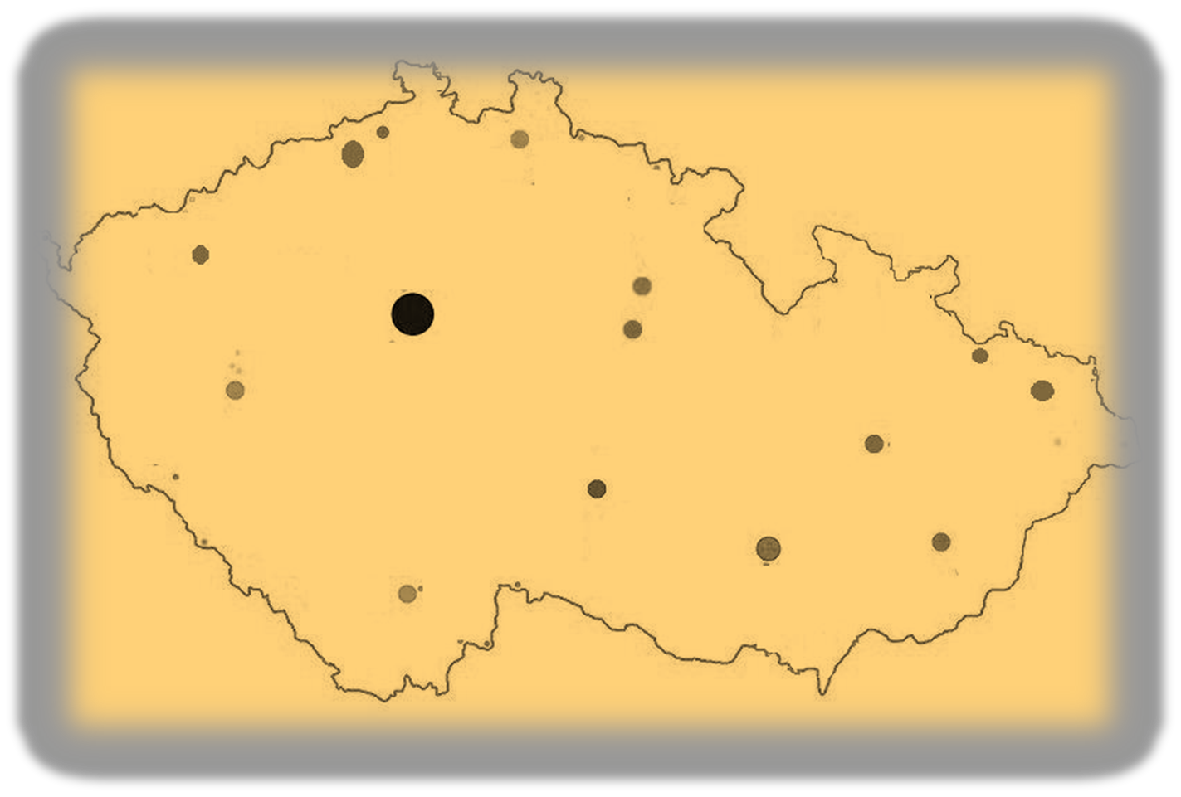
Severní Čechy
[ Obr.1]

Slide 5

Povrch oblasti
1. Krušné hory
2. Jizerské hory
3. České středohoří
4. Lužické hory
Smrk (1124 m.)
Luž (793 m.)
Klínovec (1244 m.)
Milešovka (837m.)
[ Obr.2]

Slide 6
Povrch oblasti
Jizerské hory
Ještěd
Milešovka
sopečný původ
Lužické hory
Krušné hory
pramení zde pravý přítok Labe - Jizera
Klínovec
České středohoří
typická hora Liberecka
Smrk
(1124 m.)
leží při hranici s Německem
Notes:
Které pojmy patří k sobě? Po kliknutí na políčko se jeho barva změní, hledáme další souvislosti, správné odpovědi se zabarví stejnou barvou(2 – 3) Lužické hory zůstávají bez dvojice.

Slide 7
Lesy severočeských hor
Průmyslová oblast =) negativní vliv na přírodu.
V ovzduší – dým, popílek, škodlivé plyny.
Odpadní znečištění vody – řek.
Lidé změnili původní vzhled krajiny (hnědouhelné doly).

Slide 8

Vodstvo
Polsko
Labe
Ploučnice
Bílina
Ohře
Vodní nádrž u Nechranic
Nisa

Slide 9
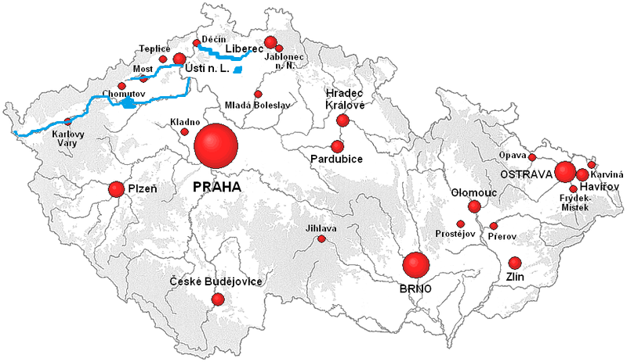
Vodstvo
[ Obr.3]
4. Máchovo jezero
5. Nádrž Nechranice
1. Ohře
2. Ploučnice
3. Bílina

Slide 10

Vodstvo
1. Téměř celé severní Čechy patří do povodí Vltavy.
2. Nisa teče na sever do Německa.
3. Největší přítoky Labe jsou Ploučnice, Bílina, Ohře.
4. Máchovo jezero vytvořil člověk, je to vlastně rybník.
5. Vodní nádrž u Nechranic leží na řece Ploučnici.
[ Obr.5]
Notes:
Po kliknutí myší na oranžové pole se ukáže, zda je tvrzení pravdivé nebo nepravdivé.
Ne – patří do povodí Labe
Ne – teče do Polska
Ano
Ano
Ne – na řece Ohři

Slide 11
Podnebí
Podnebí pod horami je většinou teplejší než ve výše položených místech.
Opačný stav vzniká za chladnějších dnů bez větru = INVERZE
Nad krajinou se hromadí smog ( škodliviny z výfuků, komínů, prach, směs mlhy).
Nejsušší oblast republiky - Žatec

Slide 12
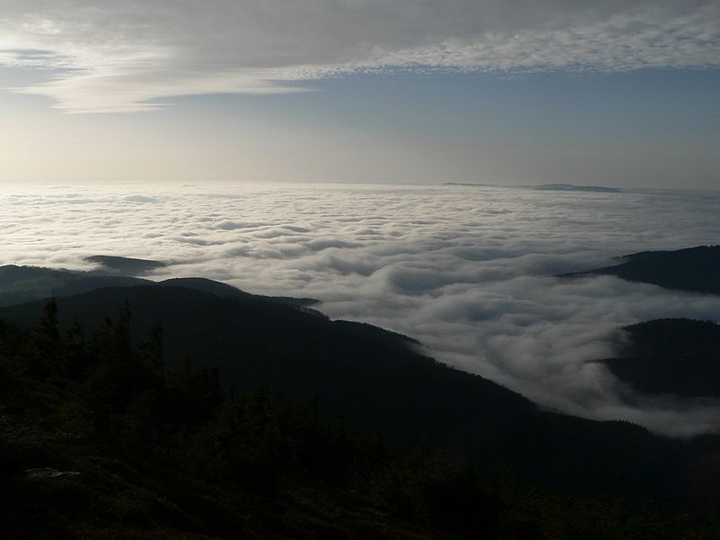
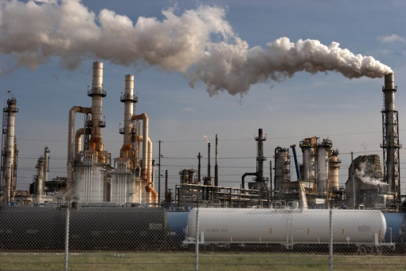
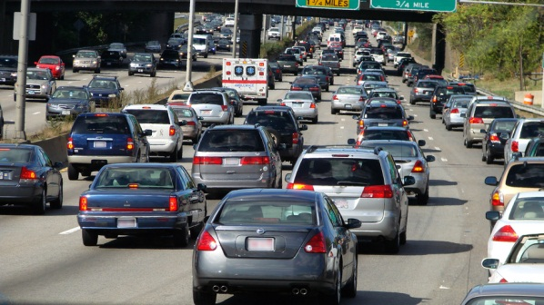
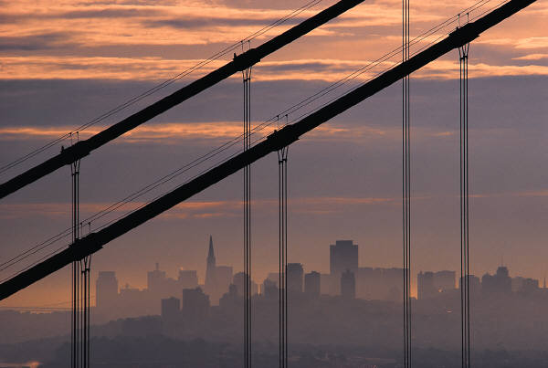
INVERZE
Teplejší vzduch - pěkné počasí.
Chladnější vzduch - směs mlhy, prachu a kouřových splodin.
[Obr.4]

Slide 13
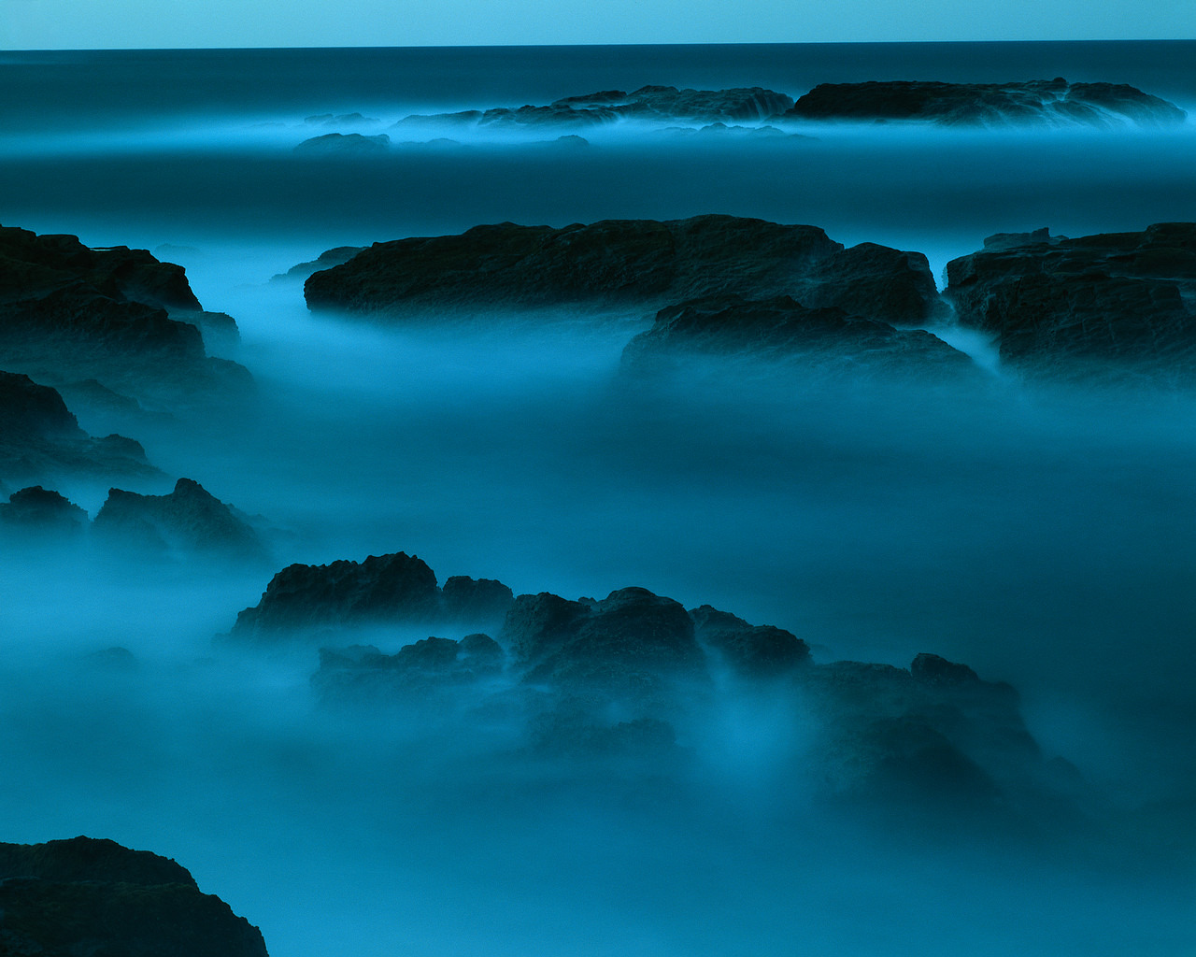
INVERZE

Slide 14

Města
5
1
6
4
2
7
3
9
8
[ Obr.5]

Slide 15

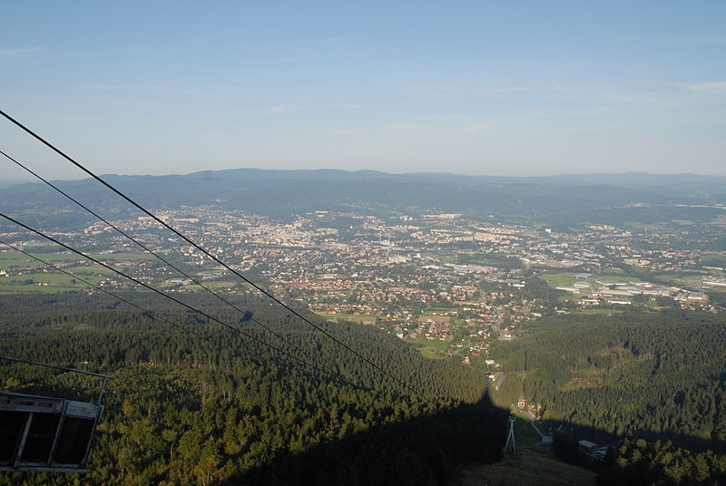
Liberec - pohled z Ještědu
Sklářský a strojírenský průmysl, vyrábí se tu příslušenství
k automobilům. [Obr.6]

Slide 16
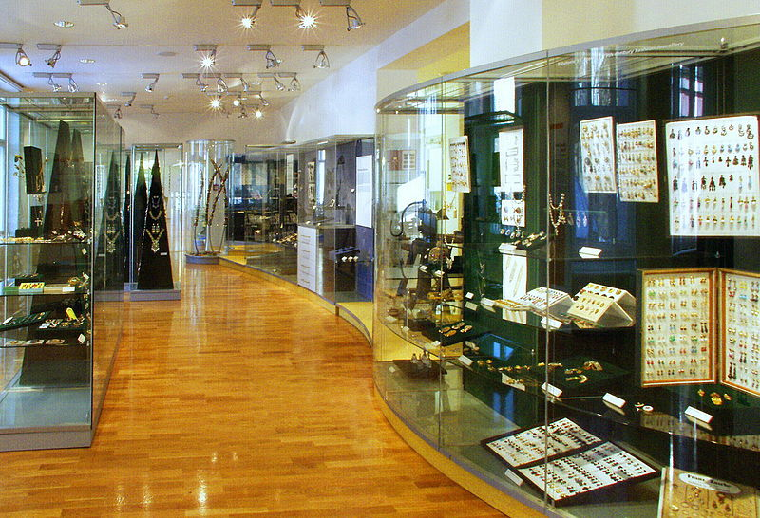
Jablonec nad Nisou
Skleněná bižuterie.
[Obr.7]

Slide 17
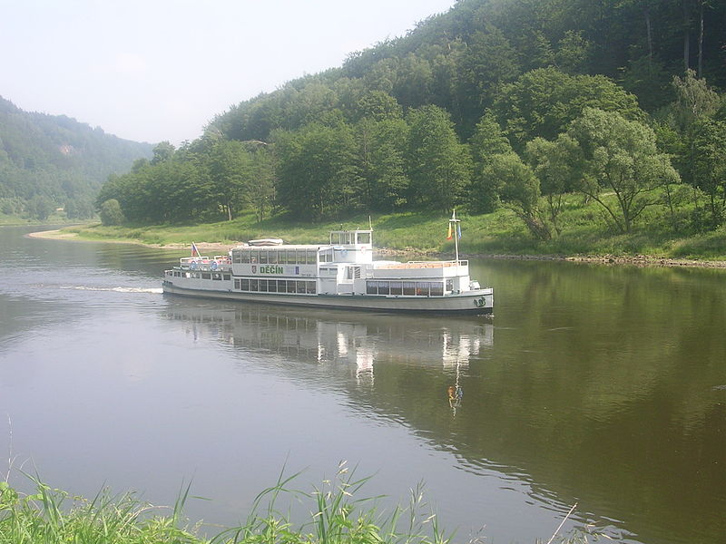
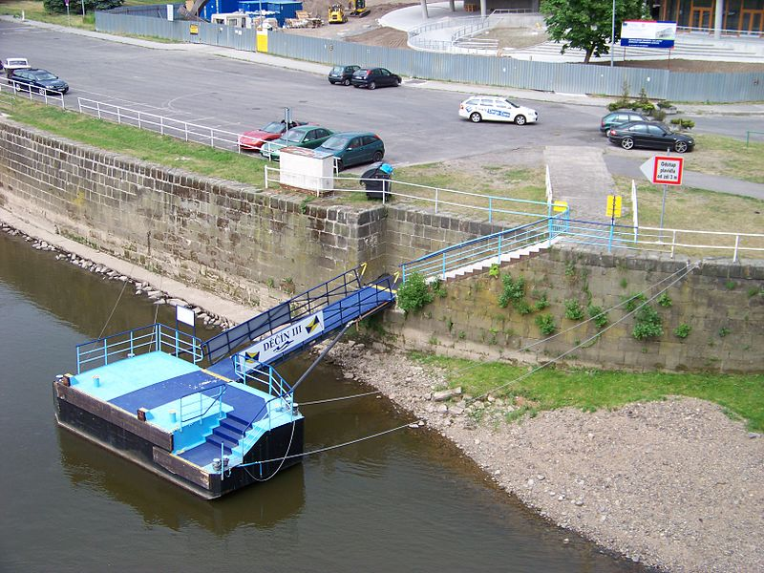
Děčín – přístav na Labi
[Obr.9]
[Obr.8]

Slide 18
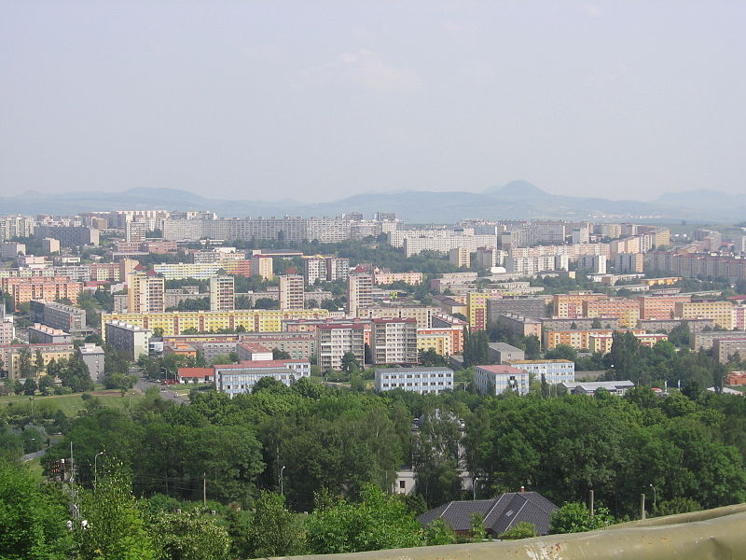
Most – hnědé uhlí
[Obr.10]
Skoro celé město bylo zbouráno, protože se pod ním nacházely velké zásoby hnědého uhlí. Nahrazeno městem novým.

Slide 19
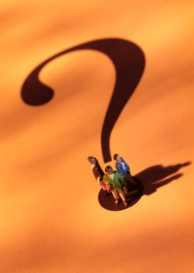
Města – o které město se jedná?
pěstování chmele
Litoměřice
městem protéká řeka Ohře
Ústí nad Labem
Teplice
nedaleko leží nádrž Nechranice
Louny
nejsušší oblast ČR
Žatec

Slide 20
Hospodářství
Mostecká pánev
hnědouhelné pánve
uhlí – palivo v elektrárnách
(škodliviny v ovzduší)
Ústí nad Labem
výroba mýdla, zubních past, jedlých tuků a olejů
Chomutov
hutní závod - výroba trubek, rour pro plynovody, ropovody, atomové el.
výroba elektřiny, chemický průmysl

Slide 21
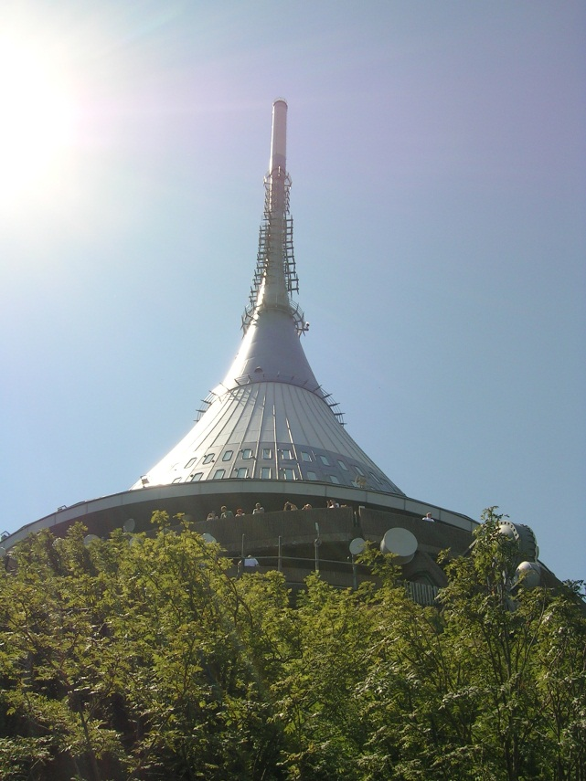

Cestovní ruch a rekreace
Krušné hory
Lužické hory
letní i zimní rekreace
Jizerské hory
Ještěd
Labe - plavby
Terezín

Slide 22
Seznam použité literatury a pramenů:
CHALUPA, P. a kol. VLASTIVĚDA pro 5. ročník - Putování po České republice. Všeň : nakladatelství ALTER, 1996. ISBN 80-85775-56-5. s. 12-16.
CHALUPA, P.; ŠTIKOVÁ, V. VLASTIVĚDA 5 – ČESKÁ REPUBLIKA JAKO SOUČÁST EVROPY, učebnice pro 5. ročník základní školy. Brno : nakladatelství NOVÁ ŠKOLA, s.r.o., 2004. ISBN 80-7289-059-X. s. 16-19.
Použité zdroje:
Nečíslovaný obrazový materiál je použit z galerie obrázků a klipartů Microsoft Office nebo z archivu autora.

Slide 23
Strana 4,5,14
[OBR.1,2,5][cit.2012-12-27]. Dostupný pod licencí Creative Commons na WWW:<http://commons.wikimedia.org/wiki/File:Map_of_all_Czech_towns_and_cities2.jpg?uselang=cs>.
Strana 9
[OBR.3][cit.2013-01-21]. Dostupný pod licencí Creative Commons na WWW:<http://commons.wikimedia.org/wiki/File:Mapa_m%C4%9Bst_%C4%8CR.PNG?uselang=cs>.
Strana 12
[OBR.4][cit.2013-02-06]. Dostupný pod licencí Creative Commons na WWW:<http://commons.wikimedia.org/wiki/File:PodzimniInverzeHrubyJesenik.jpg>.
Strana 15
[OBR.6][cit.2013-02-06]. Dostupný pod licencí Creative Commons na WWW:<http://commons.wikimedia.org/wiki/File:Jested,_pohled_na_Liberec.JPG>.

Slide 24
Strana 16
[OBR.7][cit.2013-02-06]. Dostupný pod licencí Creative Commons na WWW:<http://commons.wikimedia.org/wiki/File:MUEUM.EXPOZICE2.jpg
>.
Strana 17
[OBR.8][cit.2013-02-06]. Dostupný pod licencí Creative Commons na WWW:<http://commons.wikimedia.org/wiki/File:Lo%C4%8F_D%C4%9B%C4%8D%C3%ADn.jpg>.
Strana 17
[OBR.9][cit.2013-02-06]. Dostupný pod licencí Creative Commons na WWW:<http://commons.wikimedia.org/wiki/File:D%C4%9B%C4%8D%C3%ADn,_p%C5%99%C3%ADstavi%C5%A1t%C4%9B_III.jpg>.
Strana 18
[OBR.10][cit.2013-02-06]. Dostupný pod licencí Creative Commons na WWW:<http://commons.wikimedia.org/wiki/File:Most.ressl002.JPG>.

